Slide 1

L'insegnamento letterario in GERMANIA
Curricoli, metodologie, valutazione e prove
Stefania Iubatti, Liceo L. Galvani - Bologna
Fonte: www.zeit.de

Slide 2
Autonomia dei Länder in materia di istruzione
La carta costituzionale sancisce la totale autonomia del Länder in materia di istruzione
Organizzazione
del sistema scolastico (tipologia di scole, durata dei corsi, etc.)
Politica scolastica
Amministrazione e finanze
Länder
Formazione e aggiornamento dei docenti
Organizzazione dell‘anno scolastico
Esame di stato
Curricoli
Letture,
etc…
Organizzazione
scolastica

Slide 3
Il corso liceale (Gymansium)
Il corso liceale inizia dopo la scuola primaria e dura 8 (G8) o 9 (G9) anni.
Il segmento finale (Oberstufe) dura 2 (G8) o 3 (G9) anni.
Esso è strutturato in corsi semestrali.
Gli studenti scelgono le materie che intendono seguire.
La materia viene offerta in forma di corso di base (GK) con min. 3 h sett. o corso avanzato (LK) con min. 4 h. sett.
Il numero dei corsi obbligatori varia → Autonomia

Slide 4
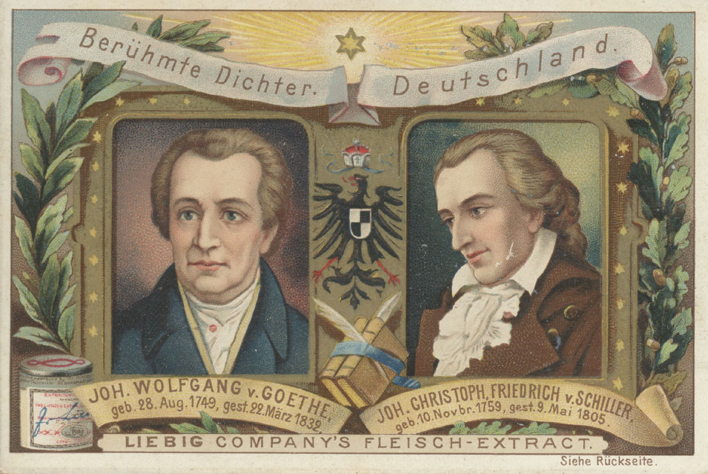
Lo studio della letteratura
In tutti i Bundesländer lo studio della letteratura tedesca è materia del curricolo dell‘ Oberstufe (segmento finale del corso liceale)
In tutti i 16 Bundesländer è materia d‘esame di stato
Fonte: www.goethezeitportal.de/wissen/dichtung/schnellkurs-goethe/goethes-allianz-mit-schiller.html

Slide 5

Conferenza Permanente dei Ministri della Pubblica Istruzione dei Länder
(Ständige Konferenz der Kultusminister der Länder in der Bundesrepublik Deutschland- KMK )
Quest’organo riunisce i ministri dell’istruzione dei Länder
http://www.kmk.org/home.html
Emette con la delibera del 18.10.2012 i
Ha la funzione di armonizzarne gli interessi e smussarne le forze centripete;
garantisce l’equivalenza dei diplomi,
Esso si adopera per assicurare gli standards di qualità nella scuola (anche delle 140 scuole tedesche all’estero)
Bildungsstandards per le materie guida:

Slide 6
Bildungsstandards
Vi si descrivono i livelli di competenza (abilità e capacità) che gli studenti dovrebbero aver raggiunto alla fine del corso liceale riferiti alle finalità che il corso liceale si pone per le materie-guida
Tedesco
Matematica
1a lingua straniera (ing. franc.)
Fonte: Bildungsstandards im Fach Deutsch für die Allgemeine Hochschulreife (Beschluss der Kultusministerkonferenz vom 8.18.2012) Traduzione di alcuni passaggi di S. Iubatti
in diversi passaggi si fa riferimentioall‘ autonomia dei Länder!

Slide 7
Il tedesco
La parte riguardante la materia „Tedesco“ consta di 264 pagine e si articola in 5 parti
1 Preambolo
2 Descrizione degli standards per tedesco
3 Indicazioni operative per l‘esecuzione dell‘esame
4 Selezione di prove d‘esame esemplificative
5 Selezione di prove esemplificative relative a singole competenze

Slide 8
Competenze per la materia „Tedesco“
Ambito delle competenze specifiche relative a contenuti | Ambito delle competenze operative pragmatico testuali | Ambito delle competenze specifiche relative a contenuti
Capacità di relazionarsi con testi di natura diversa | Parlare ed ascoltare | Lingua e Metalinguistica: riflessione sulla lingua
 | Scrivere
 | Leggere

Slide 9
Competenze specifiche relative allo studio della letteratura (literarische Kompetenz)
Lo studio della letteratura viene ricondotta alla competenza operativa del „Leggere“; competenza relativa al contenuto: “Capacità di relazionarsi con testi e media/ rapportarsi con testi letterari “.
Essa viene descritta i questi termini:
Gli studenti si avvicinano (aprono) a testi letterari dall’illuminismo all’epoca contemporanea, comprendono la dimensione estetica come una qualità specifica della percezione, della struttura/forma e della conoscenza. Essi dispongono di conoscenze generiche di base nel campo della storia letteraria e di poetologia, che comprendono opere di tutti i generi letterari e stabiliscono nessi tra tradizione letterarie e letteratura contemporanea anche sotto punti di vista interculturali

Slide 10
I livelli di competenza e i loro indicatori
livelli | competenze | indicatori
Livello I | riprodurre: conoscere/sapere | descrivere, formulare, determinare, riassumere
Livello II | organizzazione e transfer: applicare | analizzare, motivare caratterizzare, spiegare
Livello III | soluzione dei problemi/ giudicare, valutare | giudicare, valutare, discutere, interpretare, commentare

Slide 11
Metodolgia (1)
Centralità del testo.
procedimento soprattutto induttivo.
in classe prevale la forma di lezione dialogata,
L’ approccio al testo avviene in modo creativo o comunque personale
Gli esercizi coinvolgono varie attività e guidano in modo intuitivo e progressivo dalla comprensione, all’interpretazione alla contestualizzazione etc…
Esempio di prova: cfr. Materiali, 1

Slide 12
Metodologia (2)
in classe si applicano le abilità correlate alla capacità di rapportarsi ai testi in modo esemplificativo,
I risultati del lavoro vengono fissati in forma di rappresentazioni schematiche riassuntive alla lavagna,(mappe d’apprendimento/ mappe concettuali, schemi riassuntivi), in collaborazione con l’insegnante
Scrittura creativa
nasce una nuova materia: la recitazione (Darstellendes Spiel)

Slide 13
Curricolo
Apprendimento per esempi ⇒ Riduzione del volume di materia.
La trattazione si concentra su opere che hanno un valere esemplificativo.
Mut zur Lücke = coraggio di lasciare lacune
Acquisizione di conoscenze concernenti fatti [nozioni] concetti, procedure, metodi, metaconoscenze (riflessione sul proprio processo di apprendimento).
La materia viene organizzata in modo progressivo, a forma di spirale.

Slide 14
Curricolo relativo alla letteratura
Si devono acquisire conoscenze dei generi letterari, di autori non necessariamente inseriti in uno sviluppo sistematico diacronico della storia della letteratura, ma integrati in un problema o tema
Conoscenza di testi letterari significativi dall’Illuminismo all’epoca moderna,contemporanea
I testi e le opere da leggere vengono stabiliti dai Länder. → Autonomia
Alcuni hanno pubblicato liste di opere raccomandate, raggruppate per temi.
Esempi:
Diritto e giustizia / Patria e estraneità / Identità e ruolo / Autodeterminazione e condizionamenti esterni: Politica – Società - Lingua / Scienza e responsabilità / Scuola e società etc…
(Empfehlungsliste Land B.-W).
Non in ogni Bundesland ci sono letture obbligatorie. → Autonomia
In ogni caso viene rispettata la libertà di scelta del docente.

Slide 15
Esempio di curricolo (Land Hessen)
Letture obbligatorie
un‘ opera epica o drammatica del 20mo secolo
un dramma o opera epica, liriche che illustrino la condizione umana nei periodi dell‘Illuminismo, dello Sturm und Drang, del periodo classico e Romanticismo
Goethe, Faust I
un‘opera di Büchner
Un‘opera in prosa o drammatica dell‘epoca del Realismo e del periodo di fine secolo obbligatorio: Racconti di Kafkas
Almeno un‘opera rappresentativa del periodo successsivo alla seconda guerra mondiale
un‘opera in prosa o drammatica contemporanea (dal 1989)

Slide 16
Prova scritta / indicazioni generali
Le prove devono rispondere a caratteristiche di autenticità, devono essere orientate su problemi e indipendenti dalle cognizioni acquisite nell’immediato.
Le consegne devono essere chiaramente comprensibili da parte dei candidati.
Le competenze richieste ricadono nell’ambito scrivere/leggere, e nel dominio “capacità di rapportarsi ai testi “e “riflessione sulla lingua”.
Le prove vengono differenziate per il GK e il LK.
Il testo proposto non dovrebbe superare le 1500 parole.
Tempo a disposizione 240 -300 minuti a seconda del livello del corso + tempo di lettura

Slide 17
La prova scritta
⇒ 6 possibili tipi di prova
prova basata su un testo |  |  |  | prova basata su materiali (diagrammi,)
interpretazione di un testo letterario | analisi di un testo pragmatico | discussione di un testo letterario | discussione di un testo pragmatico | composizione di un testo informativo | composizione di un testo argomentativo
Tipologia: testo argomentativo, Interpretazione, recensione, articolo di un dizionario saggio, discussione su tema.
Le tracce proposte vengono preparate da docenti in servizio in scuole scelte.
Il Land Baviera propone le prove di tedesco.
Esempio di prova: cfr. Materiali, 2

Slide 18
La prova orale
1) breve presentazione o esposizione libera dei risultati relativi a uno o due testi proposti (max. 300 parole);
per la preparazione viene concesso un congruo lasso di tempo (20-30 min).
2) colloquio
E’ espressamente proibito condurre il colloquio in forma di interrogazione nozionistica e condurre il colloquio a passi eccessivamente minuziosi e particolari

Slide 19
Valutazione: Orizzonte d‘attesa (Erwartungshorizont)
Deve essere fornito insieme alle proposte di tracce
Descrizione dell’orizzonte massimo delle possibili informazioni o contenuti e abilità richieste in una verifica (scritta).
Questo orizzonte d’attesa deve essere fornito in forma schematica insieme alla proposta di prova
Esso offre un parametro di correzione e di valutazione
La correzione delle prove d‘esame viene fatta da due docenti che redigono un giudizio indipendentemente l‘uno dall‘altro.
I due correttori si confrontano alla fine per stabilire il voto

Slide 20
Criteri generali di valutazione
Rispetto delle norme degli standards linguistici
Correttezza dei contenuti
Coerenza logica
Varietà dei punti di vista e loro importanza
Differenziazione della comprensione e della rappresentazione
Presenza di collegamenti pertinenti
Approccio personale della trattazione die temi e dei problemi
Motivazione argomentata dei propri giudizi, prese di posizione e valutazione
Autonomia e chiarezza nella struttura della prova
Padronanza della terminologia e della metodologia specificia della disciplina e interdisciplinari

Slide 21
Valutazione: sistema die voti
 | grav. insuff. | insuff. | sufficiente | discreto | buono | ottimo
 | ungenügend | mangelhaft | ausreichend | befriedigend | gut | sehr gut
voti (1a-10a) | 6 | - 5 + | - 4 + | - 3 + | - 2 + | - 1 +
punti (11a-13a) | --- | 1-2-3 | 4-5-6 | 7-8-9 | 10-11-12 | 13-14-15

Slide 22
La valutazione dello scritto
Il peso maggiore nelle prove deve essere collocato nel livello II, non devono comunque mancare gli altri due livelli.
I contenuti non si devono limitare soltanto ad un semestre.
Valutazione “buono” (11 Punti) ⇒ i 4/5 della prestazione totale,
Valutazione “sufficiente” (5 punti) prevede che la prestazione soddisfi e superi gli standard del livello I e che venga raggiunto circa la metà delle prestazioni previste nell’orizzonte d’attesa da raggiungere
Gravi lacune nell’ambito della correttezza grammaticale e sintattica e di stile hanno come conseguenza una riduzione dei punti attribuiti.

Slide 23
Valutazione dell‘orale
Capacità di fissare e riassumere i risultati relativi alla prova proposta in una presentazione libera, pregnante e strutturata, basandosi su appunti
Capacità di condurre un collquio incentrato sul tema proposto
Uso di forme adeguate di argomentazione e flessibilità rispetto a domande e impulsi dati dall‘esaminatore
Capacità di esprimere valutazioni autonome pertinenti al tema o al problema
Contestualizzazione in un contesto specifico disciplinare o interdisciplinare
Espressione precisa, differenziaza, stilisticamente adeguata […], uso corretto della terminologia specifica
Chiarezza e comprensibilità dell‘articolazione

Slide 24
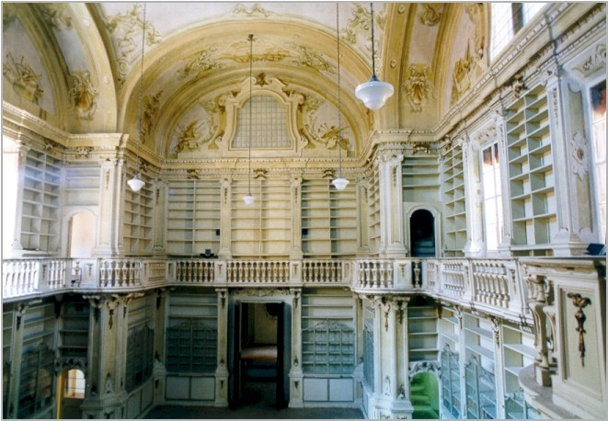
Nota:
Le informazioni sono dedotte daI siti web di vari Länder e dal documento: „Bildungsstandards im Fach Deutsch für die Allgemeine Hochschulreife“ (Beschluss der Kultusministerkonferenz vom 8.10.2012“)
Traduzione di alcuni passaggi di S. Iubatti
Fonte: www.zeit.de
Biblioteca Zambeccari,
Liceo Galvani
Bologna

